Slide 1
OʻZBEKISTON RESPUBLIKASI
OLIY VA OʻRTA MAXSUS TAʼLIM VAZIRLIGI
ANDIJON MASHINASOZLIK INSTITUTI
«YUK KO`TARISH TRANSPORTLARI, TRANSPORT MASHINALARI VA MEXANIZMLARI»
FANIDAN
Kirish. Yuk koʻtarish transportlari va transport mashinalari va mexanizmlarining rivojlanish tarixi va xalq xoʻjaligidagi axamiyati.
mavzusida
TAQDIMOT

Slide 2
1. Kirish. Yuk koʻtarish va tashish mashi- nalarining rivojlanish tarixi va xalq xoʻjaligidagi axamiyati.
2. YKT mashinalari tasnifi.
3. YKT mashinalari turlari va vazifalari.
REJA:

Slide 3
1. Koʻtarish va tashish mashinalarining rivojlanish tarixi
YKT mashinalarining paydo boʻlishi uzoq tarixga ega. Odamlar oʻz xayoti davomida turmushda qoʻl bilan bajaradigan ishlarini engillashtirish, ish unumini oshirish ustida doimo izlanishgan. Chunki ayrim ishlarni bajarish qiyin yoki butunlay iloji edi.
Eramizdan avvalgi 27-asrda Misr piramidalarini qurishda ulardan keng foydalahilgan. Balandligi qariyb 150 metr boʻlgan piramidalar massasi 2-30 tonnagacha boʻlgan prizmatik toshlardan qad koʻtargan.
Eramizdan avvalgi 22-asrda qadimgi Xitoy va Xindistonda foydalanilgan richagli mexanizmlarni xozirgi qulochli kranlarning dastlabki namunasi deyishimiz mumkin
Eramizdan avvalgi 7-asrda bloklar paydo boʻldi.
YKT mashinalarini takomillashib borishida rus mexaniklarini ham mexnati katta boʻlgan.11-asrda Nijniy Novgorodda sofiya cherkovini qurishda,1677-yili Kremldagi 130 tonnalik qoʻng`iroqni oʻrnatishda,1769-yili polispastlardan foydalanilgan.
1872-yilga kelib, Rossiyada mashinasozlik nazariyasiga asos solgan olim “Mashinalar xaqida ommaviy leksiyalar” (1859 yil ) va “Koʻtarish mashinalari kursi” (1872 yil) nomli asarlar muallifi professor I.A.Vishnegradskiy sohaga oid birinchi kitobni yozdi.

Slide 4
Oʻzbekistonda yuk koʻtarish-tashish mashinalarini ishlab chiqarish 1950-yillardan keyin boshlandi.
1960-yillarda Andijon mashinasozlik zavodida universal yuklagichlar, Andijon “Kommunar” zavodida paxtani buntga koʻtarishda ishlatiladigan lentali transportyor (konveyer) lar ishlab chiqarila boshlagan.
1980-yilda Samarqand shahrida liftlar ishlab chiqarish zavodi ish boshlagan.
Xozirgi kunda “Andijonmash” OAJ da Angren koʻmir konida koʻmirni shaxtadan omborlarga tashiydigan lentali konveyerlar uchun ehtiyot qismlar ishlab chiqarilmoqda.

Slide 5
Xalq xoʻjaligidagi axamiyati.
Koʻtarish- tashish mashinalari qoʻl bilan koʻtarib boʻlmaydigan og`ir yoki yirik yuklarni balandlikka koʻtarish, ma`lum bir masofalarga tashish imkonini beradi. Koʻtarish- tashish mashinalarini sanoat, qurulish, transport va boshqa sohalarga tatbiq etish ishlab chiqarishni mexanizatsiyalash va avtomatlashtirsh imkoniyatini beradi va uni uzluksiz ishlashini ta`minlaydi.

Slide 6
2. YKT mashinalarining tasnifi
Yuk koʻtarish mashinalari yukni vertikal yoʻnalishda yuqoriga koʻtarish va tushirish uchun moʻljallangan.
Xozirgi vaqtda foydalanilayotgan koʻtarish-tashish mashinalarining turlari juda kop va xilma-xildir. Ular bajaradigan vazifasi, xizmat koʻrsatadigan maydonining konfiguratsiyasiga koʻra quyidagi turlarga boʻlinadi:

Slide 7
Yukni uncha katta boʻlmagan balandlikka koʻtarish, pastga tushirish uchun ishlatiladigan domkratlar.
Yukni koʻtarish tushirish va toʻg`ri yoʻnalish boʻyicha surish uchun ishlatiladigan chig`irlar (lebedkalar).
Yuk va passajirlarni vertikal yoʻnalish boʻyicha balandlikka koʻtarish uchun ishlatiladigan koʻtargichlar va liftlar.
Xizmat koʻrsatadigan maydon konfiguratsiyasiga kran osti yoʻlining uzunligi va yoʻnalishga щamda ilgakning qulochiga bog`liq boʻlgan minorali kranlar.
Yukni oʻz aylana doirasida yoki shu aylananing bir qismida surishni ta`minlaydigan qoʻzg`almas strelali kranlar.
Toʻg`ri toʻrtburchak maydonlarga xizmat koʻrsatadigan koʻprik kranlar.
Turli konfiguratsiyali maydonlarga xizmat koʻrsatadigan oʻziyurar kranlar.

Slide 8
Koʻtarish- tashish mashinalarini yuritmasi, xarakatni uzatish va tuzilishi boʻyicha klassifikatsiya qilish mumkin:
KTM lari yuritmasi boʻyicha dastaki va mashinali turlarga boʻlinadi.
Dastaki mashinalar qoʻl kuchi bilan, mashina yuritmalilari esa elektr va ichki yoʻnuv dvigateli kuchi xisobiga ishlaydi.
Xarakatlar motor va qoʻldan ish bajaruvchi qicmga mexanik, gidravlik, pnevmatik va elektromagnit usullar bilan uzatiladi.
KTM lari tuzilishi boʻyicha oddiy va murakkab mashinalarga boʻlinadi.
Oddiy mashinalarga domkrat, labedka, tal va bitta relsda yuruvchi aravalar, murakkab mashinalarga esa yuklagich, koʻtargich va kranlar kiradi.

Slide 9
3. YKT mashinalari turlari va vazifalari.
  Oddiy yuk koʻtarish qurilmalari, strelali va koʻprikli kranlar turlari juda xilma xil va murakkab (1000 yaqin turlari mavjud).
  Shuning uchun koʻtarish-tashish va tashish mashina va mexanizmlarini konstruktsiyalari va bajaradigan vazifalariga koʻra guruhlarga boʻlib oʻrganiladi.

Slide 10
Domkratlar.
Yukni uncha katta boʻlmagan balandlikka (1-metrgacha) koʻtarish va pastga tushirish uchun moʻljallangan mexanizmlar domkratlar deyiladi.
Ular odatda ta`mirlash va montaj ishlarida ishlatiladi.
Domkratlarning yuritmasi dastaki yoki mashinali boʻlishi mumkin.
Xarakatni uzatish boʻyicha mexanik (vintli, rijag-reykali, tishli reykaki), gidravlik va pnevmatik turlarga boʻlinadi.
Konstruktiv tuzilishiga koʻra domkratlar vintli, reykali va gidravlik boʻladi

Slide 11
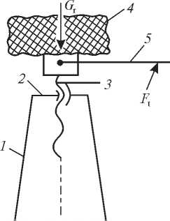
Vintli domkrat sxemasi:
l — korpus; 2 — gayka; 3 — vint; 4 — yuk; 5 — dastak

Slide 12
Gidravlik domkratlar.
Gidravlik domkratlar yukni ravon koʻtarish, tushirish va kerakli joyda toʻxtatishni ta`minlaydi.
Uning F.I.K. 0,75-0,8% ga teng.
Yukni koʻtarish quvvati ancha yuqori (200 tonnagacha).
Gabarit oʻlchami va massasi kichik va ixcham. Koʻtarish tezligi kichik.
Montaj ishlarida 25,0…500,0 t yuk koʻtaradigan gidravlik domkratlardan foydalaniladi.

Slide 13
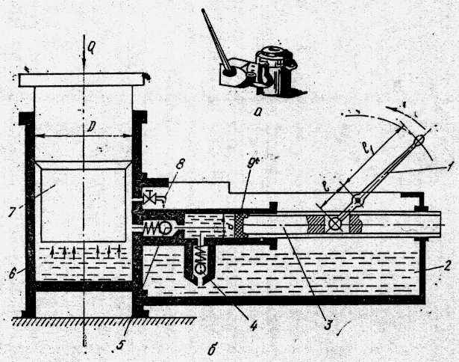

Slide 14
Chig`irlar (lebedkalar).
Chig`irlar yukni vertikal koʻtarish va tushirish, shuningdek ayrim xollarda gorizontal yoʻnalishda surish uchun qoʻllaniladi.
Ular umumiy va maxsus ishlarga moʻljallangan boʻladi. Maxsus ishlarga moʻljallangan chig`irlar kran va boshqa yuk koʻtarish mashinalarining tarkibiy qismi hisoblanib, yukni koʻtarish va tushirish, strela qulochini oʻzgartirish, yuk tashiydigan aravachalarni yurgizish, kran konstruktsiyalarini oʻrnatish va demontaj qilish ishlari uchun ishlatiladi.
Chig`irlar tortish organi turiga qarab arqonli va zanjirli; barabanlar soniga qarab bir, ikki va koʻp barabanli; baraban xiliga qarab ariqchali, tekis va friksion boʻladi.

Slide 15
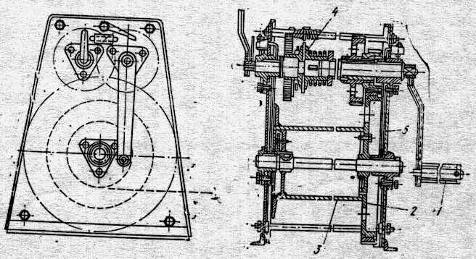
Dastaki yuritmali chig`ir.

Slide 16
Tallar.
Tallar yuklarni koʻtarish, sex ichida va sexlararo bir relsli yoʻl boʻylab tashishda, uzluksiz, avtomat liniya va stanoklarga xizmat koʻrsatishda ishlatiladi.
Ular chig`rlar singari mustaqil yoki mashina tarkibida koʻtarish mexanizmi vazifasini bajaradi. Tallarning koʻtarish organi boʻlib chig`irlar xizmat qiladi

Slide 17
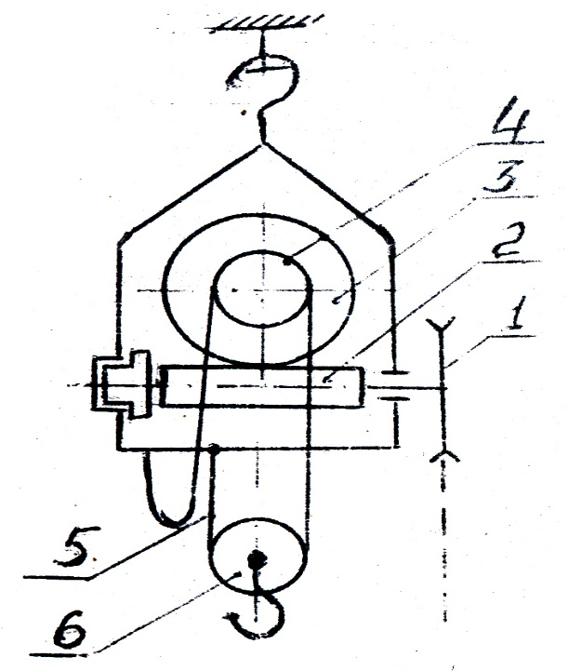
Chervyakli tal sxemasi
1-chervyakni harakatga keltiruvchi g`ildirak. 2-chervyak. 3-chervyak g`ildiragi, 4-yuk yulduzchasi. 5-yuk zanjiri. 6-ilgak osmasi.

Slide 18
Kranlar
Kranlar koʻtarish, tushirish, yuklash va tashish jarayonlarini amalga oshiruvchi mashinadir.
Ulardan ishlab chiqarishning hamma sohalarida, ombor xoʻjaligi va qurulish maydonlarida keng foydalaniladi.

Slide 19
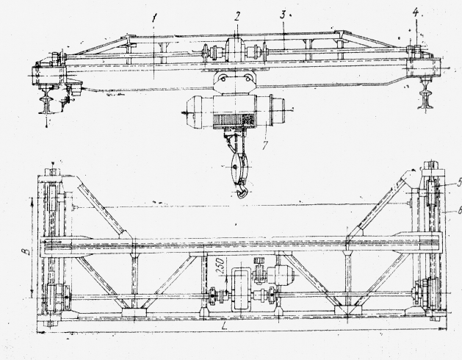
Koʻprikli kranlar.
Koʻprik kranlar eng koʻp tarqalgan kran boʻlib, yuklarni koʻtarish va bir joydan ikkinchi joyga koʻchirish uchun ishlatiladi. Bunday kranlar sexlarga va ochiq estakadalarga oʻrnatiladi
Bir koʻprikli kran.

Slide 20
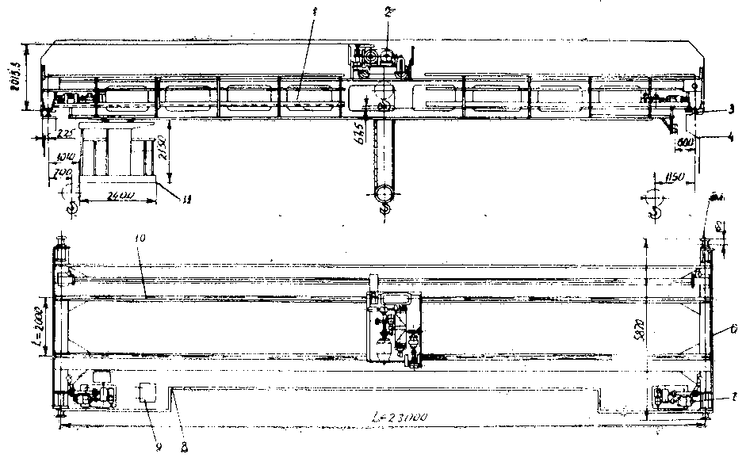
Ikki koʻprikli kran

Slide 21
Chorpoya kranlar
Chorpoya kranlar metro qurilishida, omborlarda, elektr stantsiyalarida va sanoat inshootlarida ishlatiladi.
Chorpoya kranlar umumiy va montaj ishlariga moʻljallangan boʻladi. Umumiy ishlarga moʻljallangan kranlar oʻzining uncha katta boʻlmagan yuk koʻtaruvchanligi (50,0 t) va oralig`i kattaligi (4 m gacha) bilan xarakterlanadi.

Slide 22
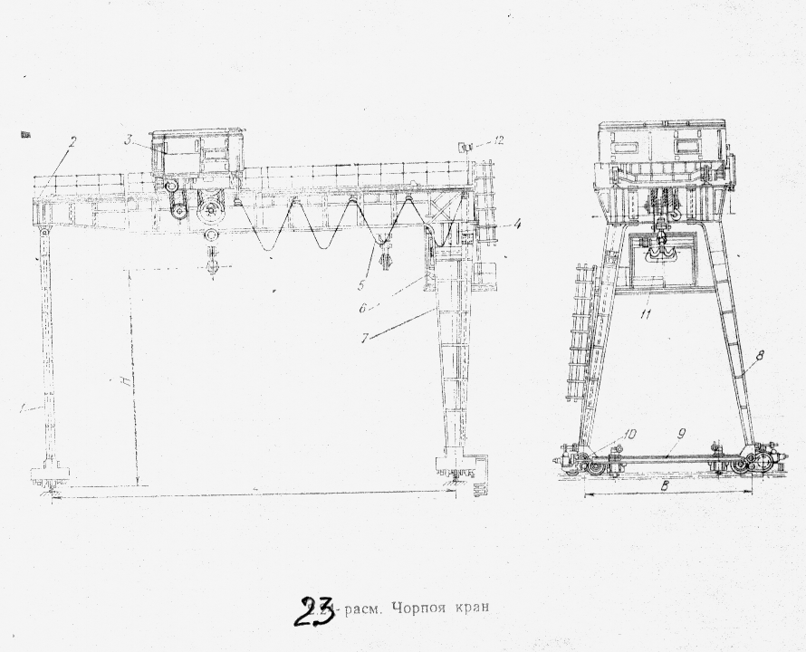
Chorpoya kran

Slide 23
Minorali kranlar
Qishloq xoʻjalik va gidrotexnik inshootlar qurishda, turarjoy va sanoat binolarini qurishda, konstruktsiyalar va texnologik jihozlarni montaj qilishda va qurilish montaj ishlarini olib borishda minorali kranlardan keng foydalaniladi.
Kran minorasining konstruktsiyasi boʻyicha: minorasi aylanadigan (KB-1602, KB-503) va minorasi aylanmaydigan (KB-674, KB-572) turga boʻlinadi.
Oʻrnatish usuliga qarab, minorali kranlar koʻchma, statsionar va oʻzi yuradigan turlarga boʻlinadi.

Slide 24
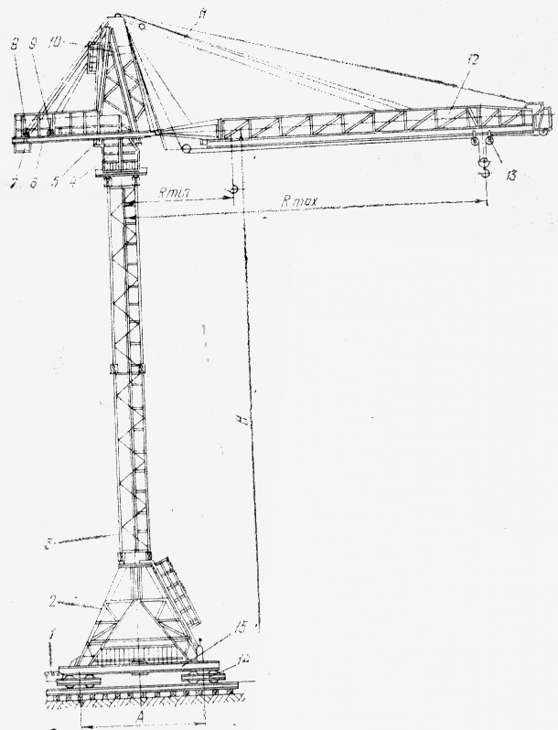
Minorasi aylanmaydigan minorali kran

Slide 25
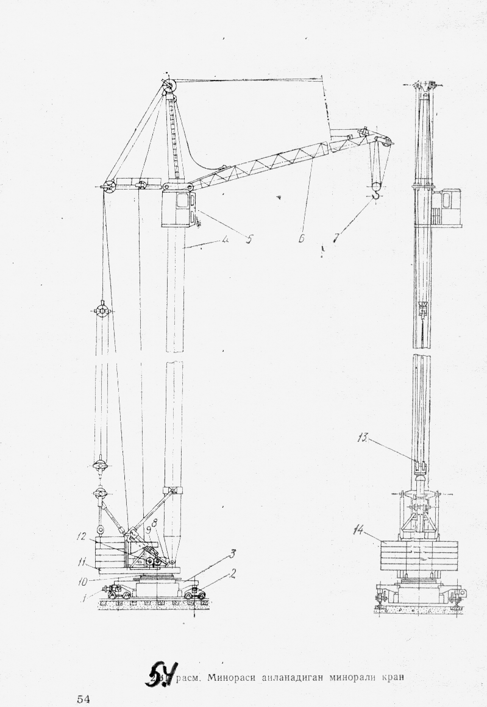
Minorasi aylanadigan minorali kran.

Slide 26
Mashg`ulot uchun xulosa
  Yuk koʻtarish transportlari va transport mashinalari va mexanizmlarining halq xoʻjaligidagi oʻrni juda katta, chunki koʻtarish-tashish va tashish ishlariga sarflanadigan harajatlar mahsulot tannarxining 15-20 foizini, ayrim xollarda esa 50 foizga yetishi mumkin.
  Oddiy yuk koʻtarish qurilmalari, strelali va koʻprikli kranlar turlari juda xilma xil va murakkab (1000 yaqin turlari mavjud). Shuning uchun koʻtarish-tashish va tashish mashina va mexanizmlarini konstruktsiyalari va bajaradigan vazifalariga koʻra guruhlarga boʻlib oʻrganiladi.

